Slide 1
HOTEL CHEZ JOSEPH RAPANUI

Slide 2
NUESTRO HOTEL
HOTEL FAMILIAR ,FUNDADO EN EL AÑO 1970 POR DON JOSE PACOMIO Y DOÑA REGINA LANGUITOPA.
MANTENIENDO LAS TRADICIONES FAMILIARES SU HIJO JOSE ABIMARECA PACOMIO ES QUIEN CONTINUA EN LA DIRECCION DEL RECINTO.
SE CARACTERIZA POR SU BELLOS JARDINES CON VEGETACION DE LA ISLA
UBICADO CERCANO AL CENTRO COMERCIAL Y A LA COSTANERA LA CUAL OFRECE VARIADOS LUGARES DE ESPARCIMIENTO COMO PUBS,SHOW CON BAILES TIPICOS Y CULTURALES

Slide 3
RECEPCION HOTEL

Slide 4
BELLOS JARDINES
VEGETACION TIPICA
PASARELAS

Slide 5
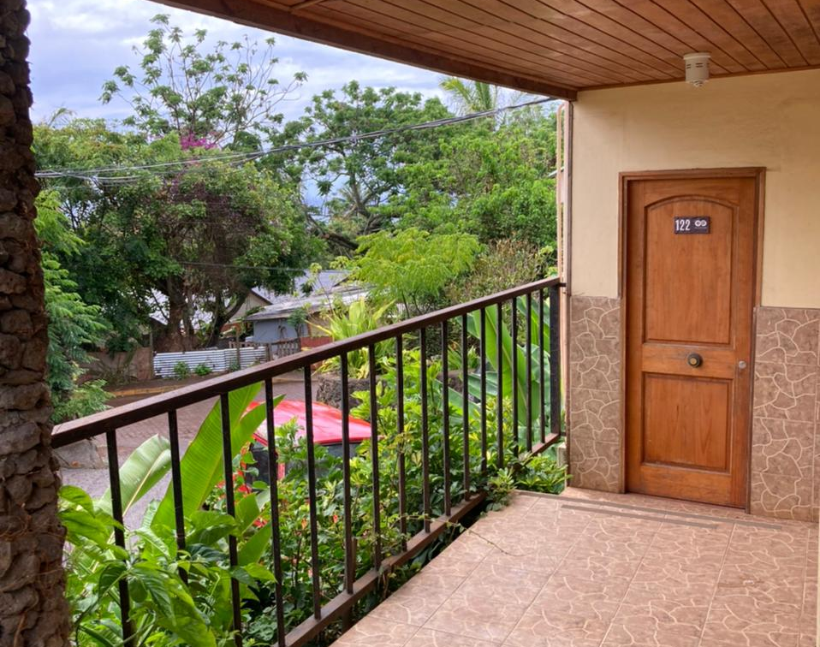
NUESTRAS DEPENDENCIAS

Slide 6
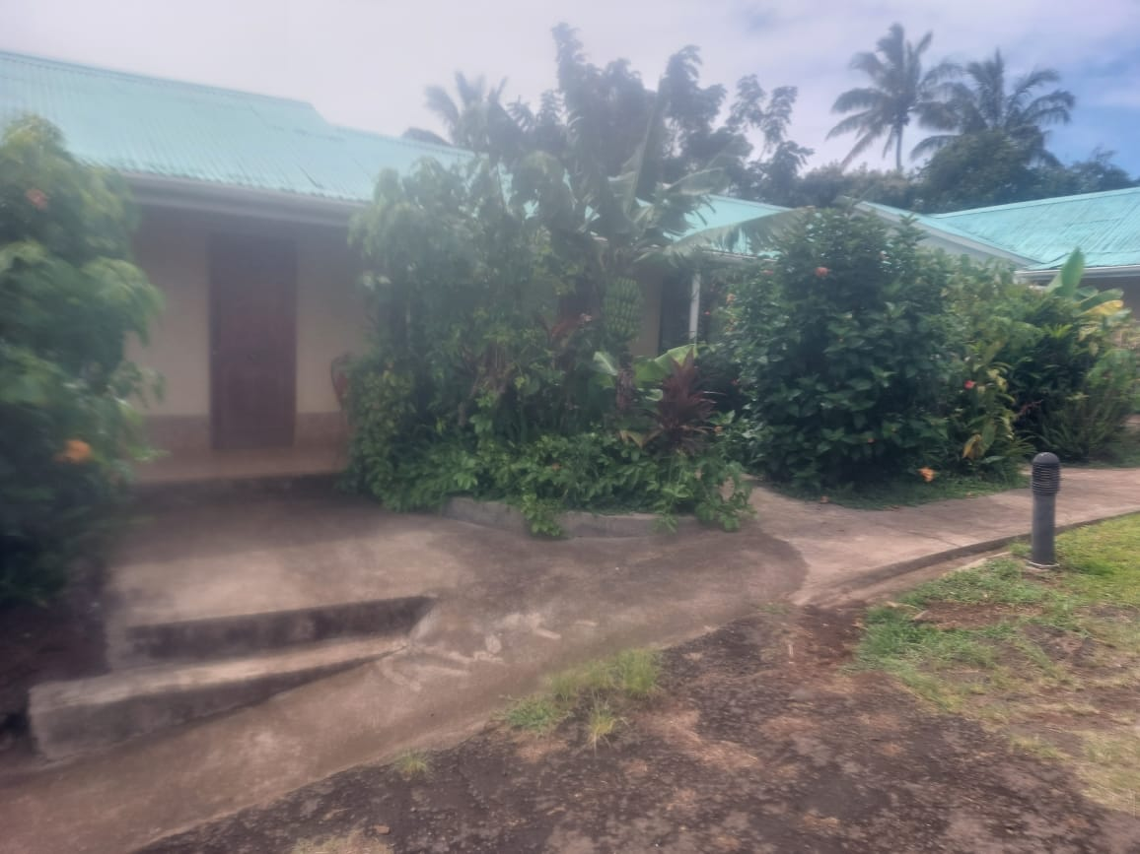
EXTERIOR HABITACIONES

Slide 7
INTERIOR HABITACIONES

Slide 8
COMEDORES
INTERIOR
EXTERIOR

Slide 9
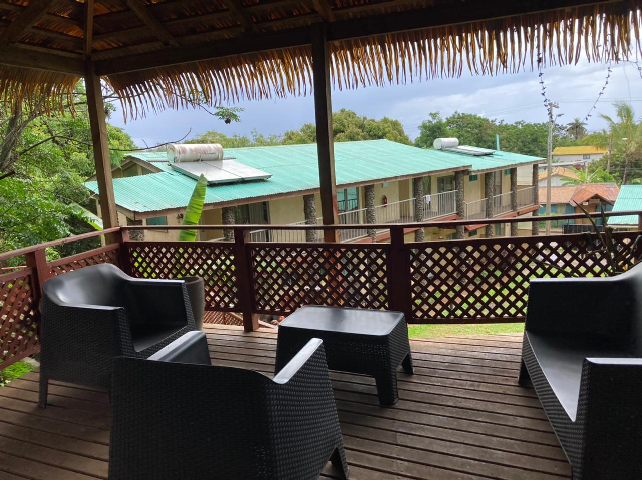
Terraza

Slide 10
VALORES POR CONVENIO
Habitaciones | Standard | Premium
Singles | $55.000 | $80.000
Dobles | $90.000 | $120.000
Triple | $120.000 | $150.000
Cuádruple | $150.000
Se Incluye Bienvenida con collares , desayuno continental, limpieza ,traslados aeropuerto Hotel y Hotel aeropuerto
Reserva a email : harerapanui@gmail.com y/ o mariarosavidalh@gmail.com

